Slide 1
Літературне читання
Розділ 2. Читаємо і пізнаємо таємниці рідної мови
Урок 19
Скоромовки.
В’язка народних прислів’їв.

Slide 2
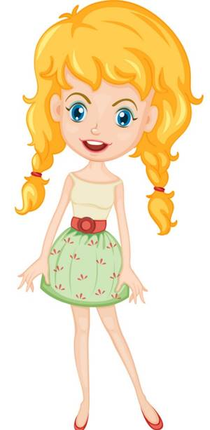
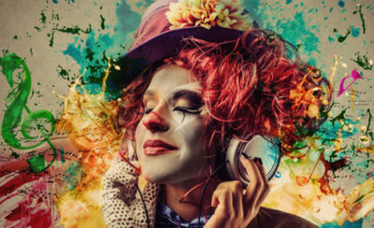
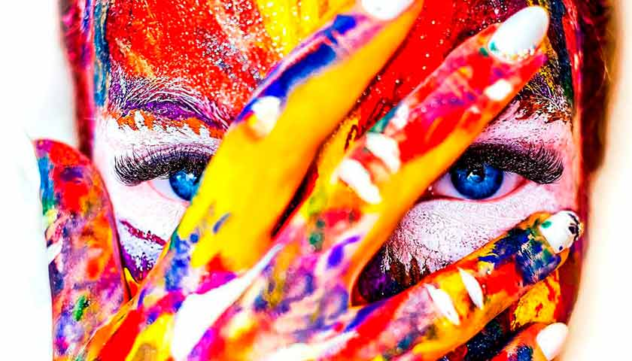
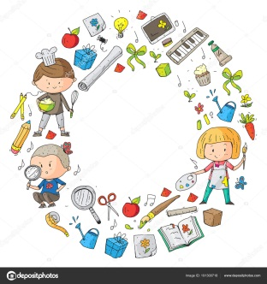
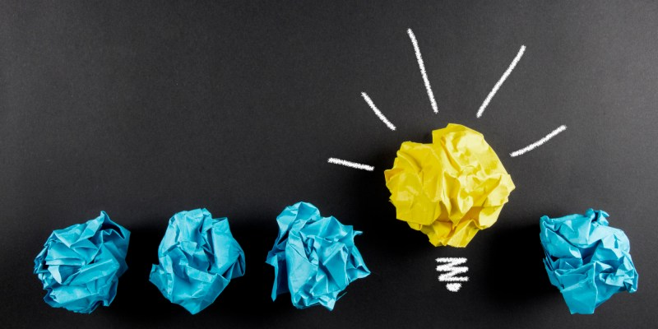
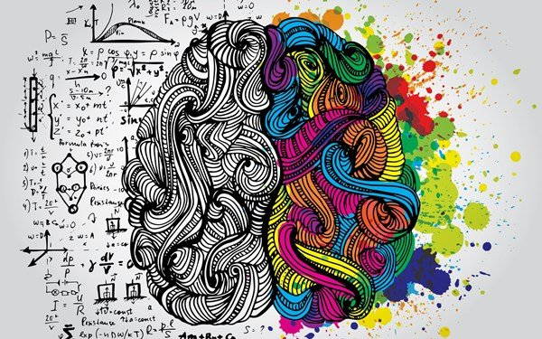
Налаштування на урок
Наш світ – багатий і різноманітний. Переглянь ілюстрації.
Яка з них передає твої емоції при слові творчість? Чому?
Дзвенить струмочком
рідна мова,
Усі слова знайомі в ній,
Але читати кожне слово
У мові правильно зумій.

Slide 3
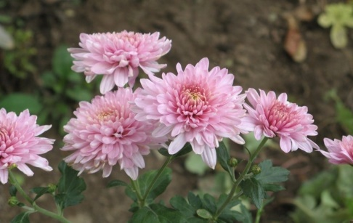
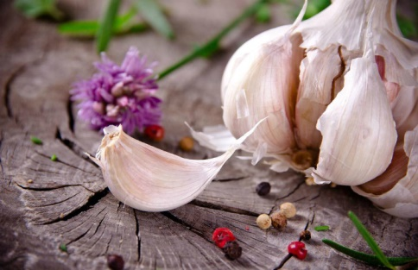
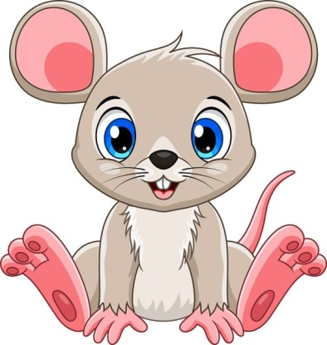
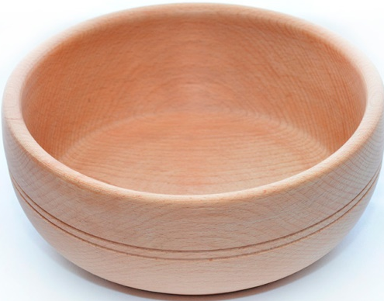
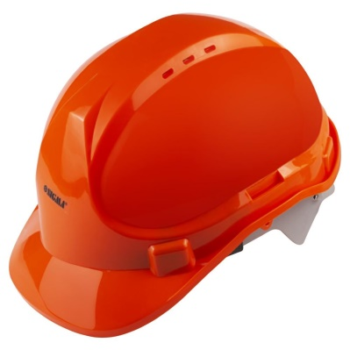
Гра «Блискавка»
Читай швидко. Виділяй «зайве» слово.
казка
каска
казка
казка
казка
дубочки
дубочки
зубочки
дубочки
дубочки
мишка
миска
мишка
мишка
мишка
Дубочки
Зубочки
Мишка
Миска

Slide 4
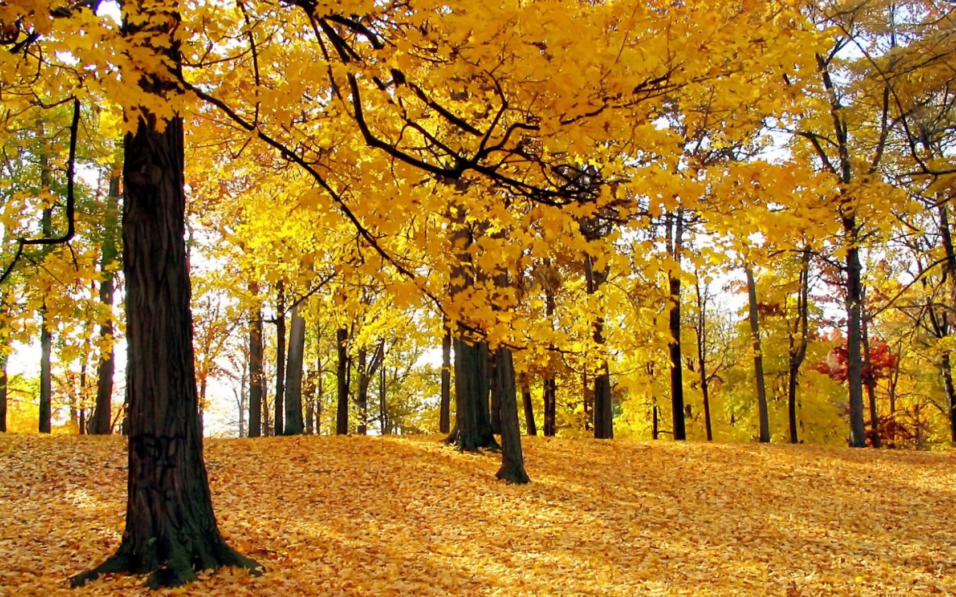
Доповни речення
Жовтіють дерева.
Восени
_______ жовтіють дерева.
лісах
парках.
Восени жовтіють дерева у ______ і _______.

Slide 5
Повідомлення теми уроку
Сьогодні на уроці читання ми поспілкуємося на тему
«Народ скаже —як зав'яже». Ознайомимось із скоромовками,
вчитимемося виразно їх читати. Дізнаємось, що таке прислів’я і що вони передають нам.

Slide 6
Поміркуй
Що таке скоромовки?
Скоромовки – жартівливі вислови, створені зі складних для швидкої вимови слів.
Чому скоромовки називають швидкомовками та чистомовками?
Як утворилися ці слова?
Навчися читати скоромовки:
з'ясуй значення незрозумілих слів;
спочатку читай повільно, чітко вимовляючи звуки і слова;
потім читай швидше, ще швидше, але чітко й правильно.
Підручник.
Сторінка
27

Slide 7
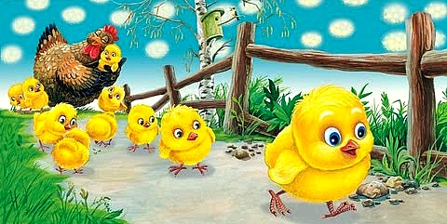
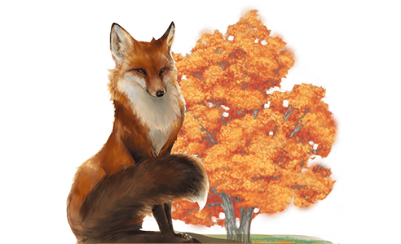
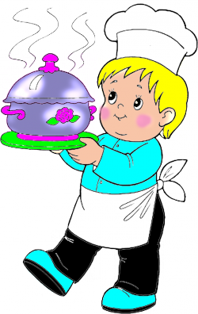
Прочитай скоромовки
Ходить квочка коло кілочка,
Водить діточок коло квіточок.
Хитру сороку спіймати морока,
А на сорок сорок – сорок морок.
ВАРЕНИКИ
У кухаря Валерика
розварились вареники.
Розварились вареники…
Варениці у Валерика!
Грицько Бойко
Біг додому лісом лис,
Шелестів за лисом ліс.
Який звук у кожній скоромовці трапляється найчастіше? Вимовляй його чітко.
Вивчи напам'ять одну із скоромовок.
Підручник.
Сторінка
27-28

Slide 8
В'язка народних прислів'їв
Що таке прислів’я?
Прислів'я – це короткі влучні вислови повчального характеру. Їх складав народ протягом століть. Це ніби правила життя, у яких одне люди схвалюють, інше – засуджують.
Правда і кривда, добро та зло, мужність і боягузтво, щедрість та скнарість, товариськість і незгода, соціальна нерівність та любов до краю — про все це передано у прислів’ях коротко та образно, адже у них — вікова мудрість, багатостраждальна історія.
Підручник.
Сторінка
28

Slide 9
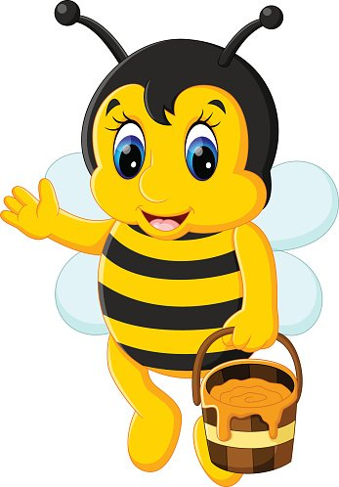
Прочитай прислів'я
Поміркуй, що передає зміст кожного прислів'я.
Бджола мала, а й та працює.
Зробив діло – гуляй сміло.
Маленька праця краще за велике безділля.
Без верби і калини нема України.
Добре діло роби сміло.
Гостре словечко коле сердечко.
Від теплого слова і лід розмерзає.
На словах медок, а в думках – льодок.
У яких прислів'ях заохочується працелюбність?
Пригадай прислів'я, які передають ставлення народу до нещирих вчинків.
Чи не траплялася з тобою якась пригода, про яку можна розповісти одним із наведених прислів'їв?
Підручник.
Сторінка
28

Slide 10
Закінчи прислів'я
Поясни їх значення
не лізь у воду.
• Не знаєш броду — ... .
• Диму без вогню ...
• Не той друг, хто медом маже, а той ...
• Кожна жаба своє ...
• 3 малої іскри ...
не буває.
хто правду каже.
болото хвалить.
великий вогонь буває.
Підручник.
Сторінка
28

Slide 11
Пояснення домашнього завдання
— Чи сподобався тобі урок?
— Що нового дізнав/лася на уроці?
Вивчи скоромовку та три прислів'я напам'ять.

Slide 12
Рефлексія. Вправа «Урок був»
Опиши, яким був цей урок для тебе.
урок
цікавий
нудний
пізнаваль-ний
довгий
швидкий

